Slide 1
CSG2C3/ Interaksi Manusia dan Komputer (IMK)
Tim Dosen IMK Teknik Informatika
KK SIDE
THE USER INTERFACE (UI) DESIGN PROCESS
Step 6 Select the proper interaction device

Slide 2
Tujuan
Setelah mengikuti materi ini mahasiswa dapat:
Mahasiswa/i dapat mampu memahami karakteristik setiap perangkat interaksi sehingga dapat memilih perangkat interaksi yang tepat diterapkan dalam desain UI.

Slide 3
Interaction Device
Adalah suatu mekanisme input atau device yang digunakan user untuk mengkomunikasikan keinginan dan kebutuhannya kepada komputer, dan/atau mekanisme Output atau device yang digunakan komputer untuk memberikan respond kepada user

Slide 4
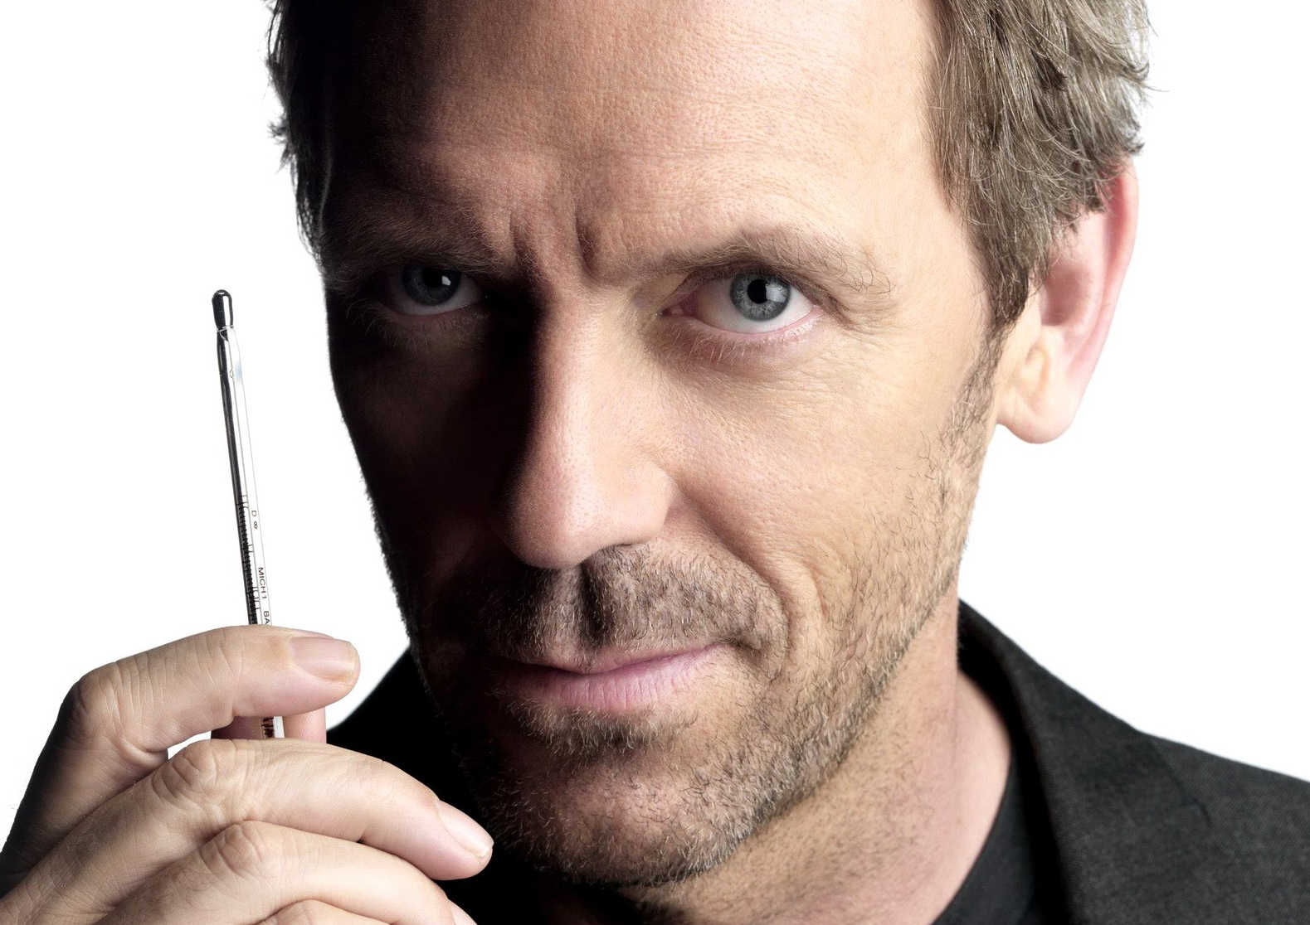
PEMILIHAN DEVICE
Pemilihan Device yang tepat adalah hal PENTING
Jika tepat maka Performansi Cepat dan akurat. Jika tidak tepat produktivitas turun error naik, STRESS
Notes:
Pemilihan device yang tepat untuk mengakomodir pekerjaan user adalah sesuatu yang sangat penting bagi kesuksesan sistem

Slide 5
CHARACTERISTICS OF INPUT DEVICE
To orient or position an object
To enter or manipulate data or information
To draw something free-form on the screen
To select the object or identify it as the focus at attention
To point at an object on the screen
To drag an object across the screen
To track or follow a moving object

Slide 6
FACTOR OF CONSIDERATION
Discrete VS Continous
Direct VS Indirect
Factor Of Consideration
direction, distance, and speed of movement hand and corresponding pointer

Slide 7
Input Device
Mouse
Trackball
Joystick
Touch screen
Graphic Tablet or Trackpad
Keyboard
Voice
Gesture Recognition
Facial Expression
Eye Tracking device
Fingerprint
Handwriting

Slide 8
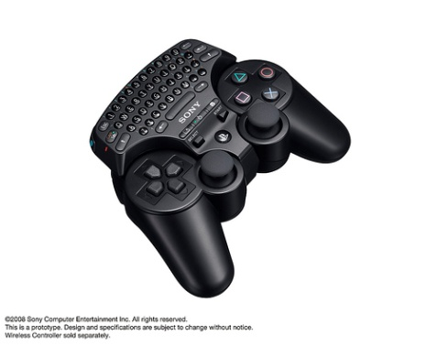
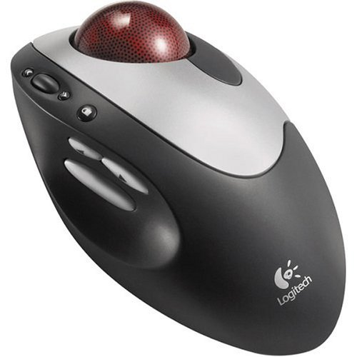
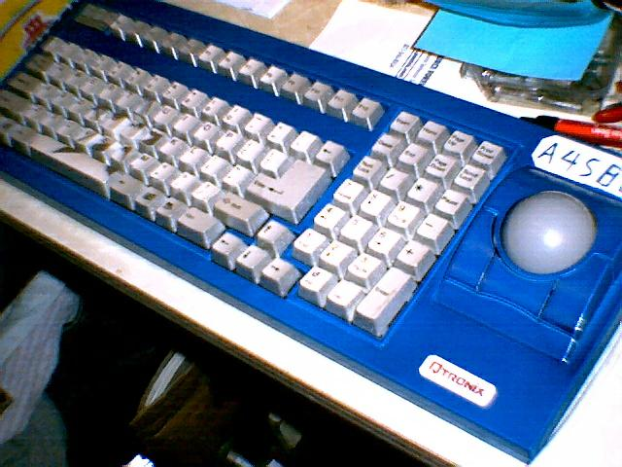
SELECTING THE PROPER INPUT DEVICE

Slide 9
Panduan dalam memilih Input device yang sesuai
Karakteristik Task
Karakteristik User dan preferences
Karakteristik dari environment
Karakteristik dari Hardware
Karakteristik dari device dipandang dari aplikasi yang dibuat/digunakan
Fleksibilitas
Minimalisir pergerakan tangan dan mata

Slide 10
Pointer Guidelines
Pointer :
➔ Harus selalu terlihat
➔ Harus kontras dengan background
➔ Harus memiliki ukuran yang konsisten ketika bergerak
➔ Area Hotspot harus mudah dikenali posisinya
User harus selalu bisa menentukan posisi pointer
Bentuk pointer
Pergunakan bentuk/variasi bentuk dari pointer secukupnya
Berikan kebebasan kepada user saat menggerakkan pointer di dalam layar
Animasi seharusnya tidak:
➔ membingungkan
➔ Mengurangi kemampuan untuk berinteraksi

Slide 11
Output Device
Screen
➔ Image
➔ Color
➔ Size
Speaker
Penggunaan Sound bisa berupa simple beep, speech, music dan sound effect.

